Slide 1
Тетрадь по обществознанию
Правовое регулирование в сфере образования

Slide 2
План:
Законодательство в сфере образования.
Образование в РФ – право и обязанность.

Slide 3
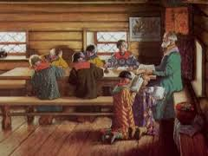
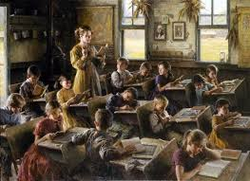
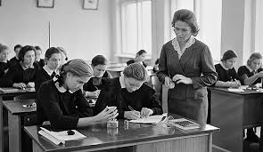
Вопрос:
Какие законы регулируют образование в нашей стране?
Нужны ли вообще законы, регулирующие образование?
Каковы основные элементы системы образования в РФ?
Что такое непрерывное образование?

Slide 4
Образование – это феномен человечества!
Сколько знаний и какие мы приобрели за тысячелетия существования человеческой цивилизации! Назовите их.
Мы сами определили, что нам интересно и стали это изучать. Постепенно накоплен-ных знаний стало так много и они были столь разнообразны, что человек захотел их передать следующим поколениям, сохранить их для потомков. Так возникла идея создания школы.
Государство быстро осознало ценность учёных людей и стало стремиться к тому, чтобы знания, преподаваемые в школе были полезны и обществу и государству.

Slide 5
Так возникла необходимость государствен-ной регламентации школьных знаний.
В современной России в 1992 году был принят Закон об образовании. А в 2010 г. в силу вступила новая редакция этого Закона.
В 2007 г. был принят Закон о проведении в РФ ЕГЭ, изменилась система итоговой аттестации выпускников 11-х, а затем и 9-х классов.
Все эти законы были созданы в соответствии с 43 ст. Конституции РФ.
Раб. тетр., с.101. Прочитайте статью и ответьте на вопросы к ней (сс.102 раб.тет.).

Slide 6
Выполните задание 2 с.102 раб. тетр.
Проверьте себя:
Духов-ные учзаведения (семинарии)
ВЫСШЕЕ ОБРАЗОВАНИЕ (вузы)
Повышение квалификации, переподготовка кадров
ПРОФЕССИОНАЛЬНО-ТЕХНИЧЕСКОЕ ОБРАЗОВАНИЕ (колледжи)
Учреждения допобразования детей
ОБЩЕЕ ОБРАЗОВАНИЕ (школы, лицеи, гимназии)
Прочие учебные заведения
ДОШКОЛЬНОЕ

Slide 7
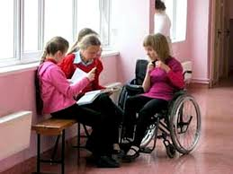
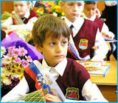
Гуманизм –
человеколюбие.
Прочитайте ст. 2 Закона об образовании (уч-к, с. 205).
Давайте прокомментируем принципы государственной политики в сфере образования:
Гуманистический характер.
Единство культурного и образовательного пространства.
Общедоступность.
Светский характер.
Свобода и плюрализм (многообразие).
Демократический характер управления образованием, автономность (самостоятельность) образовательных учреждений.
В многонациональ-
ном государстве за-
щищают и развива-
ют все культуры.
Могут получить
все, кто в нём нуж-
дается.
Школа отделена от
церкви.
Каждый выбира-
ет школу, какую
хочет.
Самоуправление
школы в сочета-
нии с госруко-
водством.

Slide 8
Проанализируйте результаты соцопроса.
Зад. 3 с. 103 раб. тетр.

Slide 9
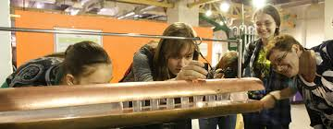
Государство заботиться о возможности по-лучения образования:
Все в возрасте до 17-19 лет обязаны получить среднее образование.
Помимо общего можно получить дополни-тельное образование в системе государст-венных и негосударственных учреждений.
Государство берёт на себя ответствен-ность за доступность образования.
Государство обеспечивает финансирование сферы образования.

Slide 10
Домашнее задание:
§ 23, раздел «В классе и дома», сс. 191-192.

